Slide 1







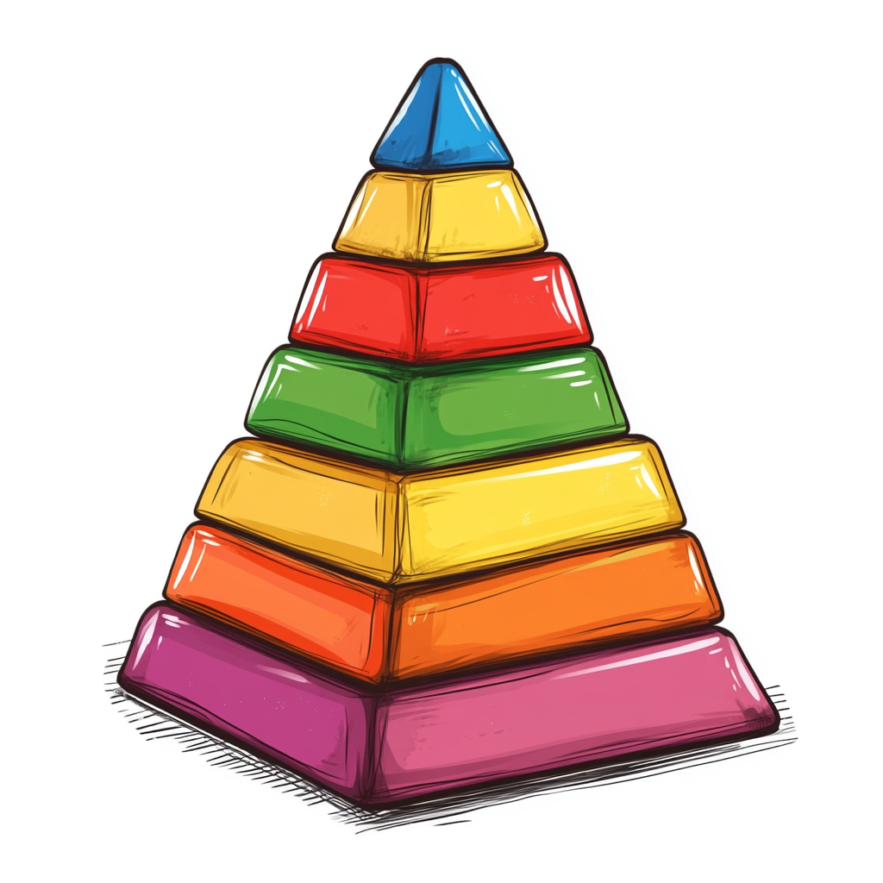




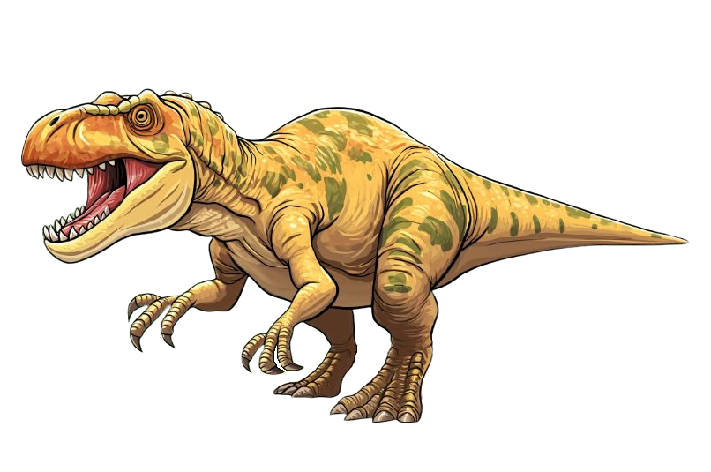
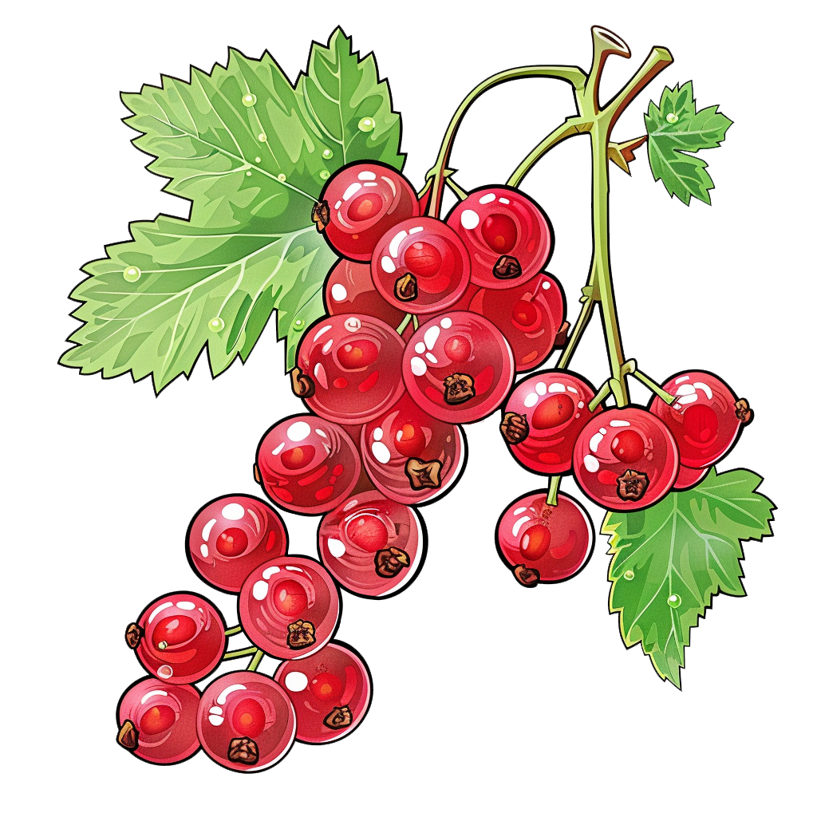

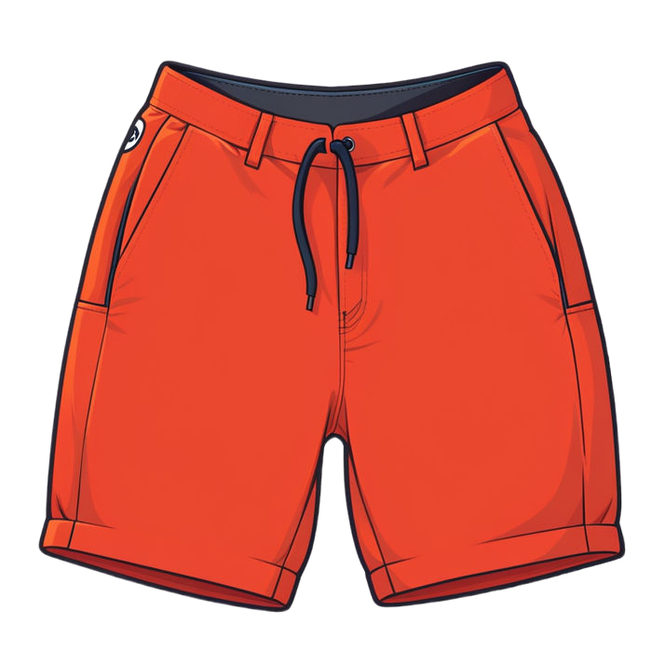



Różowy
  Groźny
Krótkie
Morska
Kolorowe
Czerwona
Uparty
Radosne
Drewniana
Długa
Pachnący
Drogocenna

